Slide 1
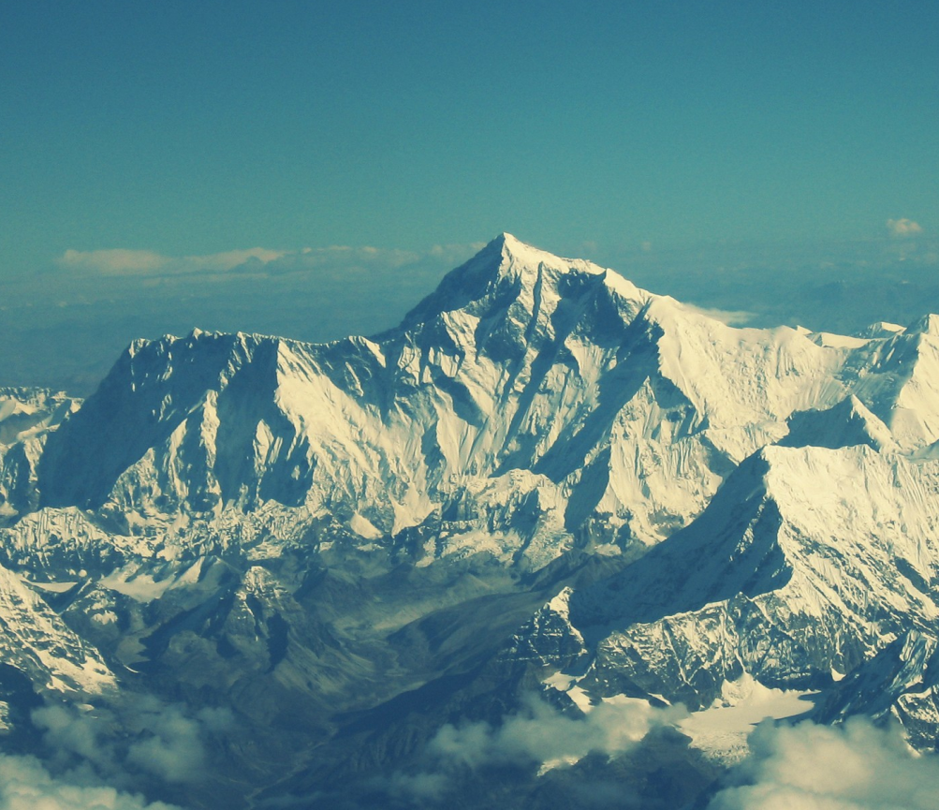
述职报告范本
Professional Commercial Project Plan
对市场的洞察，对受众的把握，对营销的精准

Slide 2
CONTENTS
1、工作回顾
2、自我评价
3、反思与经验
4、工作规划和展望

Slide 3
PART
01
工作回顾
本模板来自微信公众号趣你的PPT。一不小心你就能学会PPT。建议您选择微软雅黑字体

Slide 4

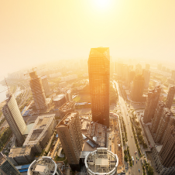

单击此处添加标题
工作回顾
本模板来自微信公众号：趣你的PPT。一不小心，你就能学会PPT。建议您选择微软雅黑字体。任何形式的PPT模板转载与转播，请保留版权和二维码页面，一起做个善良的人

Slide 5
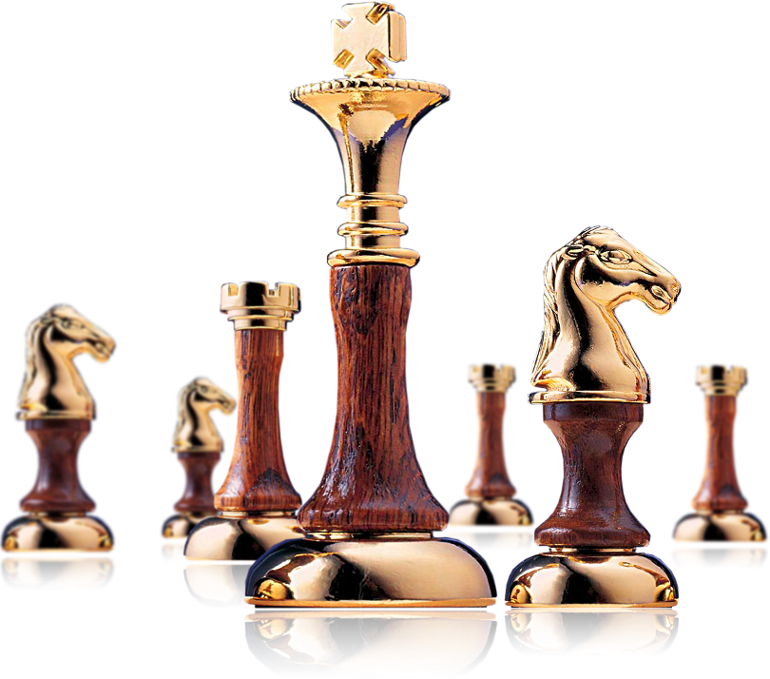
单击此处添加标题
重要项目说明
本模板来自微信公众号：趣你的PPT。一不小心，你就能学会PPT。建议您选择微软雅黑字体。任何形式的PPT模板转载与转播，请保留版权和二维码页面，一起做个善良的人

Slide 6
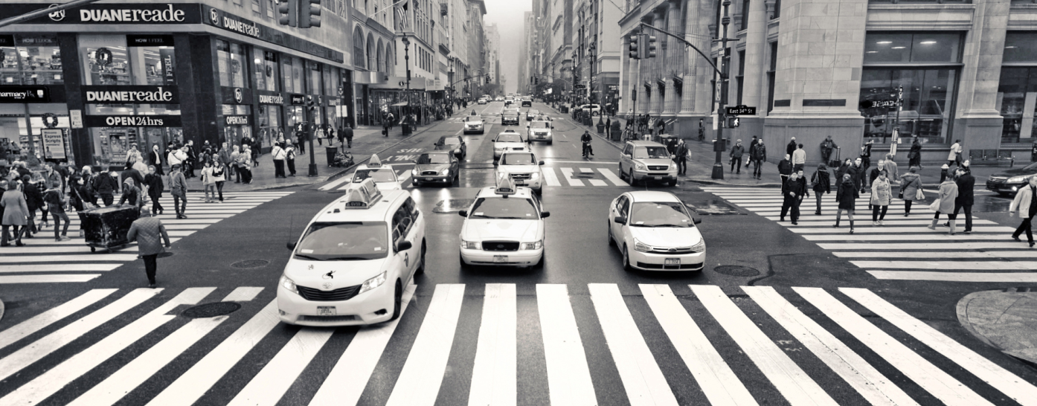
单击此处添加标题
工作回顾
本模板来自微信公众号：
趣你的PPT。一不小心你就能学会PPT建议您选择微软雅黑字体。

Slide 7
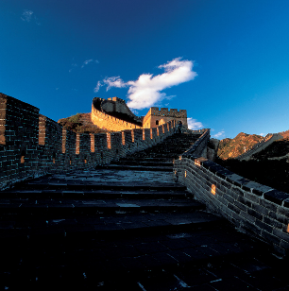
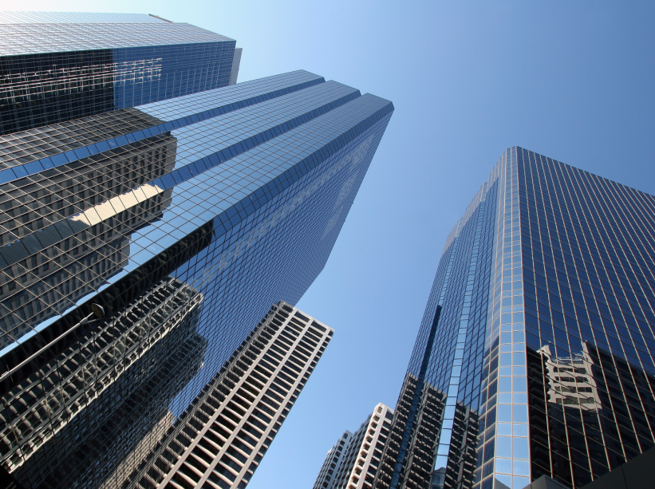
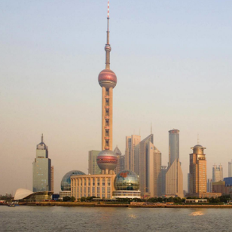
单击此处添加标题
`

Slide 8
单击此处添加标题
本模板来自微信公众号：趣你的PPT。一不小心，你就能学会PPT。
前期筹划
本模板来自微信公众号：趣你的PPT。一不小心，你就能学会PPT 。
活动执行
本模板来自微信公众号：趣你的PPT。一不小心，你就能学会PPT 。
效果评估
本模板来自微信公众号：趣你的PPT。一不小心，你就能学会PPT 。
客户评价

Slide 9
PART
02
自我评价
本模板来自微信公众号趣你的PPT。一不小心你就能学会PPT。建议您选择微软雅黑字体

Slide 10
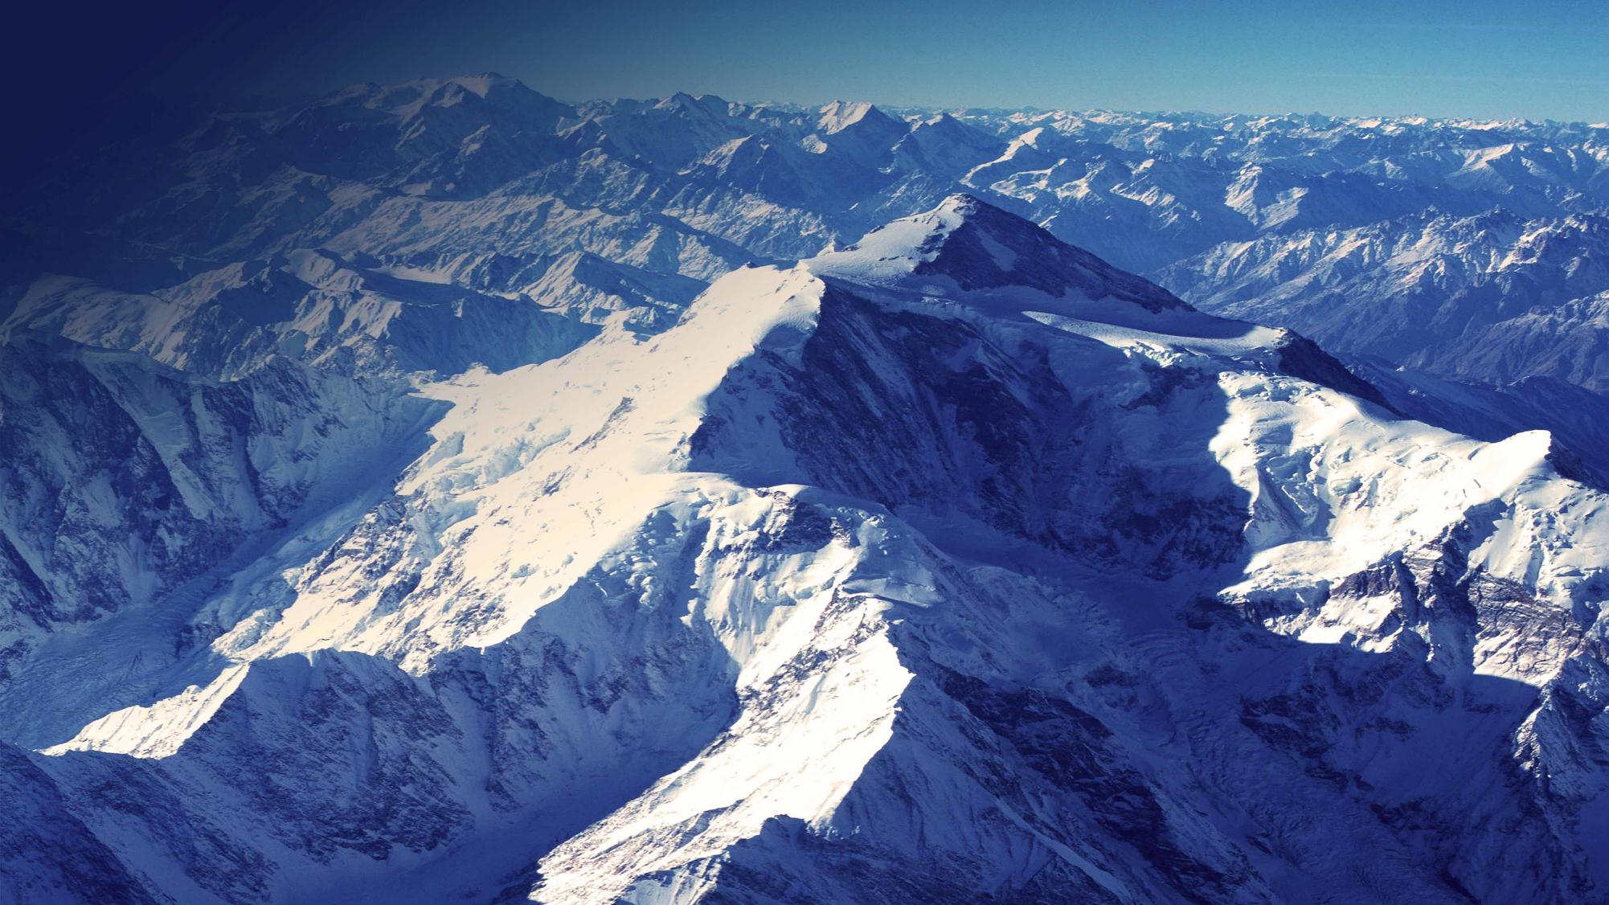

2015年9月 工作室销售额破50万
2015年2月 《趣你的PPT》课程推出
2014年9月 工作室核心突破10人
2014年8月 工作室成立

Slide 11
单击此处添加标题
关键词
关键词
关键词
关键词
本模板来自微信公众号：趣你的PPT。一不小心，你就能学会PPT。建议您选择微软雅黑字体。任何形式的PPT模板转载与转播，请保留版权和二维码页面，一起做个善良的人

Slide 12
单击此处添加标题
点击添加标题
点击添加标题
本模板来自微信公众号：趣你的PPT。一不小心，你就能学会PPT。建议您选择微软雅黑字体
本模板来自微信公众号：趣你的PPT。一不小心，你就能学会PPT。建议您选择微软雅黑字体
点击添加标题
点击添加标题
本模板来自微信公众号：趣你的PPT。一不小心，你就能学会PPT。建议您选择微软雅黑字体
本模板来自微信公众号：趣你的PPT。一不小心，你就能学会PPT。建议您选择微软雅黑字体
点击添加标题
点击添加标题
本模板来自微信公众号：趣你的PPT。一不小心，你就能学会PPT。建议您选择微软雅黑字体
本模板来自微信公众号：趣你的PPT。一不小心，你就能学会PPT。建议您选择微软雅黑字体

Slide 13
单击此处添加标题
本模板来自微信公众号：趣你的PPT。一不小心，你就能学会PPT。建议您选择微软雅黑字体
01
本模板来自微信公众号：趣你的PPT。一不小心，你就能学会PPT。建议您选择微软雅黑字体
05
02
本模板来自微信公众号：趣你的PPT。一不小心，你就能学会PPT。建议您选择微软雅黑字体
本模板来自微信公众号：趣你的PPT。一不小心，你就能学会PPT。建议您选择微软雅黑字体
04
03
本模板来自微信公众号：趣你的PPT。一不小心，你就能学会PPT。建议您选择微软雅黑字体

Slide 14



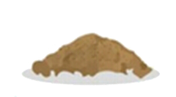
单击此处添加标题
单击添加标题
单击添加标题
单击添加标题
单击添加标题

Slide 15
PART
03
反思与经验
本模板来自微信公众号趣你的PPT。一不小心你就能学会PPT。建议您选择微软雅黑字体

Slide 16

单击此处添加标题
本模板来自微信公众号：趣你的PPT。一不小心，你就能学会PPT。建议您选择微软雅黑字体。任何形式的PPT模板转载与转播，请保留版权和二维码页面，一起做个善良的人
本模板来自微信公众号：趣你的PPT。一不小心，你就能学会PPT。建议您选择微软雅黑字体。任何形式的PPT模板转载与转播，请保留版权和二维码页面，一起做个善良的人

Slide 17
单击此处添加标题
本模板来自微信公众号：趣你的PPT。一不小心，你就能学会PPT。建议您选择微软雅黑字体。
本模板来自微信公众号：趣你的PPT。一不小心，你就能学会PPT。建议您选择微软雅黑字体。
本模板来自微信公众号：趣你的PPT。一不小心，你就能学会PPT。建议您选择微软雅黑字体。
本模板来自微信公众号：趣你的PPT。一不小心，你就能学会PPT。建议您选择微软雅黑字体。

Slide 18




单击此处添加标题
本模板来自微信公众号：趣你的PPT。一不小心，你就能学会PPT。建议您选择微软雅黑字体。
标题
标题
本模板来自微信公众号：趣你的PPT。一不小心，你就能学会PPT。建议您选择微软雅黑字体。
核心关键
本模板来自微信公众号：趣你的PPT。一不小心，你就能学会PPT。建议您选择微软雅黑字体。
本模板来自微信公众号：趣你的PPT。一不小心，你就能学会PPT。建议您选择微软雅黑字体。
标题
标题

Slide 19

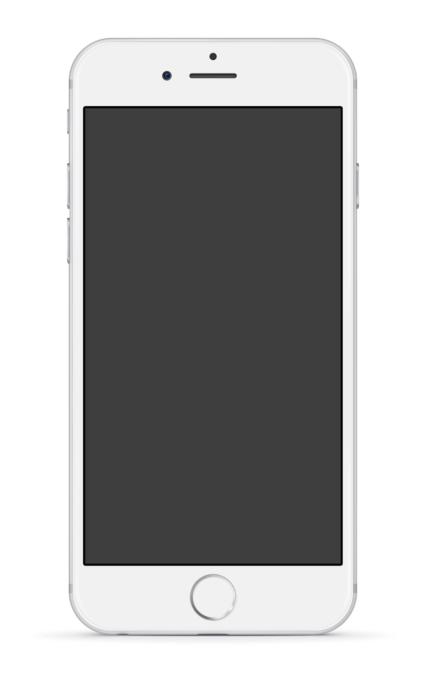
单击此处添加标题
单击添加标题
单击添加标题
本模板来自微信公众号：趣你的PPT。一不小心，你就能学会PPT。建议您选择微软雅黑字体。
本模板来自微信公众号：趣你的PPT。一不小心，你就能学会PPT。建议您选择微软雅黑字体。
单击添加标题
单击添加标题
本模板来自微信公众号：趣你的PPT。一不小心，你就能学会PPT。建议您选择微软雅黑字体。
本模板来自微信公众号：趣你的PPT。一不小心，你就能学会PPT。建议您选择微软雅黑字体。

Slide 20
单击此处添加标题
添加标题
添加标题
添加标题
我们工作室致力于专业PPT模板的发布
本模板来自微信公众号：趣你的PPT
本模板来自微信公众号：趣你的PPT
添加标题
添加标题
添加标题
我们工作室致力于专业PPT模板的发布
本模板来自微信公众号：趣你的PPT
本模板来自微信公众号：趣你的PPT

Slide 21
PART
04
工作规划和展望
本模板来自微信公众号趣你的PPT。一不小心你就能学会PPT。建议您选择微软雅黑字体

Slide 22
单击此处添加标题
01
本模板来自微信公众号：趣你的PPT。一不小心，你就能学会PPT。建议您选择微软雅黑字体。
02
本模板来自微信公众号：趣你的PPT。一不小心，你就能学会PPT。建议您选择微软雅黑字体。
03
本模板来自微信公众号：趣你的PPT。一不小心，你就能学会PPT。建议您选择微软雅黑字体。
04
本模板来自微信公众号：趣你的PPT。一不小心，你就能学会PPT。建议您选择微软雅黑字体。

Slide 23
单击此处添加标题
01
本模板来自微信公众号：趣你的PPT。一不小心，你就能学会PPT。建议您选择微软雅黑字体。
02
本模板来自微信公众号：趣你的PPT。一不小心，你就能学会PPT。建议您选择微软雅黑字体。
03
本模板来自微信公众号：趣你的PPT。一不小心，你就能学会PPT。建议您选择微软雅黑字体。
04
本模板来自微信公众号：趣你的PPT。一不小心，你就能学会PPT。建议您选择微软雅黑字体。
WHAT ?

Slide 24

单击此处添加标题
“
本模板来自微信公众号：趣你的PPT。一不小心，你就能学会PPT。建议您选择微软雅黑字体。

Slide 25

单击此处添加标题
单击此处添加标题
单击此处添加标题
单击此处添加标题
单击此处添加标题
本模板来自微信公众号：趣你的PPT。一不小心，你就能学会PPT。建议您选择微软雅黑字体。
本模板来自微信公众号：趣你的PPT。一不小心，你就能学会PPT。建议您选择微软雅黑字体。
本模板来自微信公众号：趣你的PPT。一不小心，你就能学会PPT。建议您选择微软雅黑字体。
本模板来自微信公众号：趣你的PPT。一不小心，你就能学会PPT。建议您选择微软雅黑字体。

Slide 26
赠可编辑商务图标

Slide 27

我们
一直在路上

Slide 28

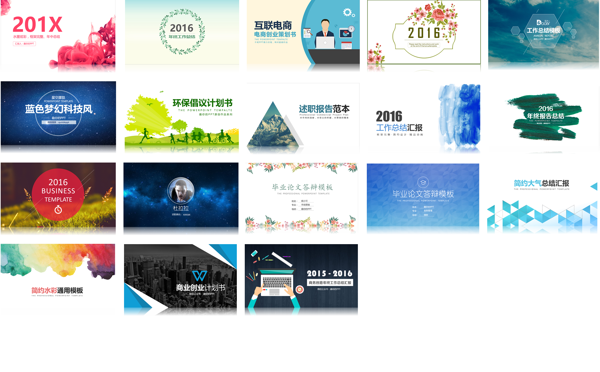

如何获取上方《趣你的PPT》
精品模板？
微信扫描右侧二维码
后台回复：PPT模板，免费得

Slide 29
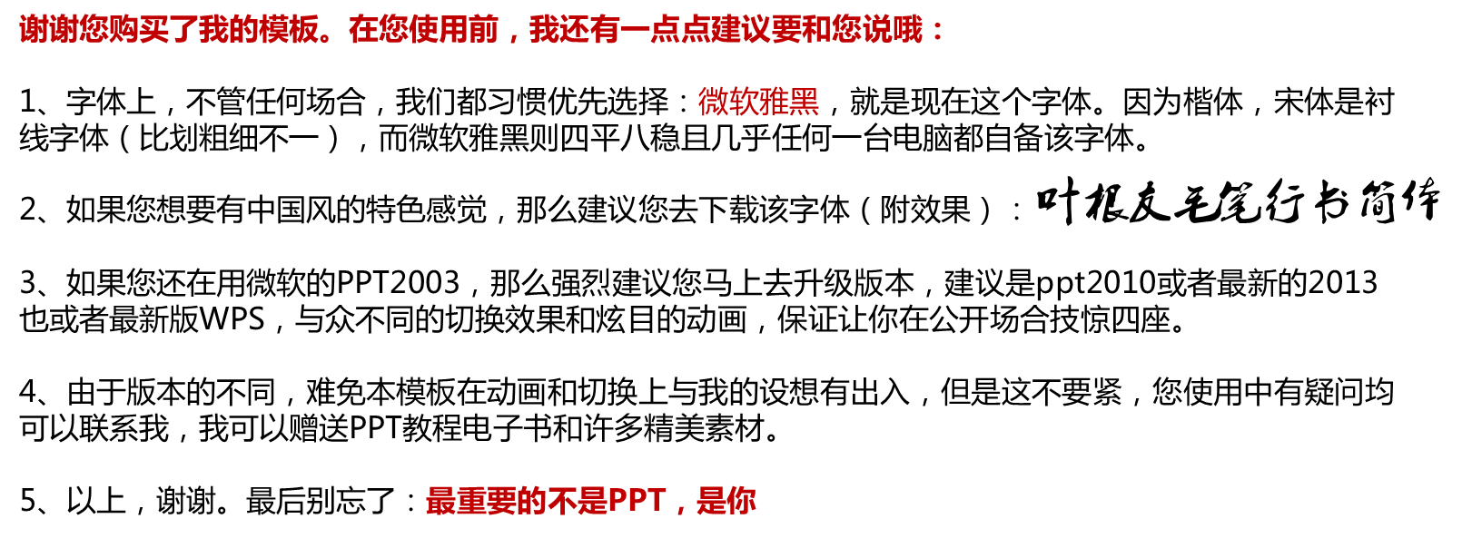
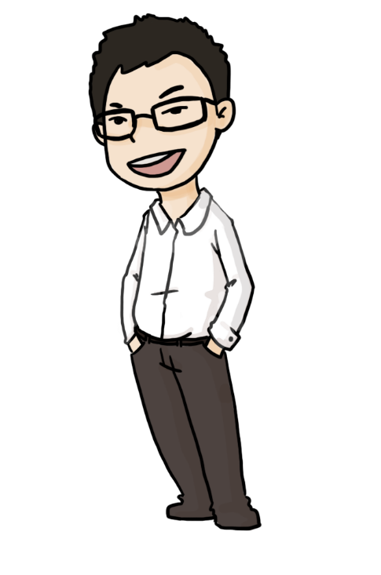
由衷感谢购买的您
让每一次亮相都信心澎湃

Slide 30
由衷感谢购买的您
让每一次亮相都信心澎湃
您可以从以下方面提升自己整个PPT的质量，以下是一些基本的网站，可以下载字体、图片等等：
1、下载字体：http://font.knowsky.com/ XP用户下载字体后解压将字体文件（扩展名为TTF或 TTC）复制到C:\Windows\Fonts 文件夹下即可。WIN7、WIN8用户下载字体后解压，单击安装即可，非常方便。但需要注意：1、有时候安装了PPT可能找不到字体、您重启电脑就行了。2、一些字体由于版权限制，很多字体不能嵌入PPT。（意思就是：你电脑有该字体，别人电脑没有，那播放出来就很尴尬，而我用PPT2013将文字直接做成透明体的图片就可以避免，但是您用自己PPT播放的时候，只要装了字体，就一切正常）
2、如果你觉得安装字体麻烦，直接去：http://www.51poca.com/ 在线生成书法，生成后，另存为图片，就是png透明底的了
3、下载图标：http://www.pptfx.com/list/png 想知道别人的图标怎么来的吗?点开，你就会发现惊喜
4、下载素材： http://www.pptfx.com 去了这里，你的审美程度和素材库就会马上爆满的哦
5、记得下面一些原则：
（1）能用图片的，就不要用文字。一张图片的魅力大过1000个字
（2）不要用艺术字了，这样可以让你的PPT高出好几个档次
（3）动画一定记得不可花哨哦，要不大家都头晕了。简简单单即可，展示前记得反复演示哦。
（4）一齐遮百丑，千万记得要对齐对齐对齐。
（5）无论您PPT水平如何，千万记得：最重要的不是PPT，是你。现在开始您征服他人的旅程吧！！

Slide 31
由衷感谢购买的您
让每一次亮相都信心澎湃
也许您购买的我的PPT作品，是自动切换的，每三秒自动切换一页。您可以自行进行操作与更改，具体操作如下：
1、wps：动画——幻灯片切换——切换效果——把每隔3秒的前面的勾去掉
2、PPT2003：幻灯片放映——幻灯片切换——修改效果——把每隔3秒的前面的勾去掉
3、PPT2007：幻灯片放映——幻灯片切换——换片方式——把每隔3秒的前面的勾去掉
4、PPT2010：切换——最右边的设置自动切换时间————把每隔3秒的前面的勾去掉
5、PPT2013：切换——最右边的设置自动切换时间————把每隔3秒的前面的勾去掉
具体的切换效果设置，版本间存在着细微的差距，不过都是很接近的。
您稍微操作一下即可明白其中的道理
更多作品： http://chn.docer.com/works/?userid=8046649

